Slide 1

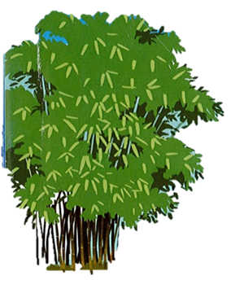

UỶ BAN NHÂN DÂN HUYỆN AN LÃO TRƯỜNG TIỂU HỌC QUANG TRUNG
TIẾNG VIỆT 1
Bài 63: iêng iêm yên
Giáo viên: Nguyễn Thị Như

Slide 2
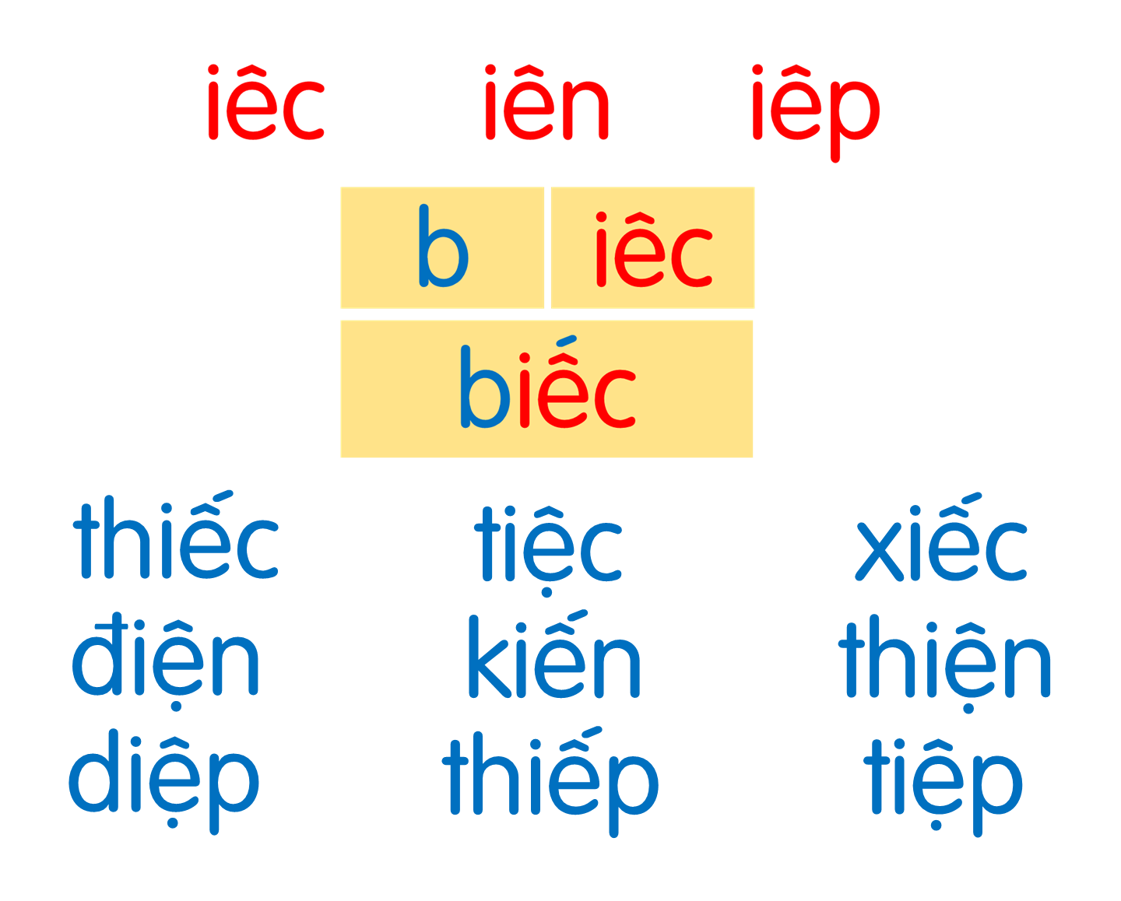
xanh biếc
bờ biển
sò điệp
Notes:
Ôn lại

Slide 3
Vịnh Hạ Long là một kì quan thiên nhiên. Nơi đây có những hòn đảo lớn nhỏ trùng điệp, soi bóng trên mặt biển xanh biếc. Du khách thích đến đây ngắm cảnh, tắm mát và đi dạo trên những bãi biển.

Slide 4

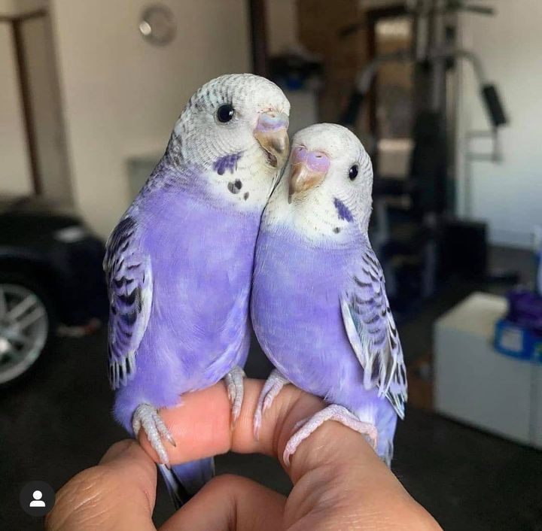
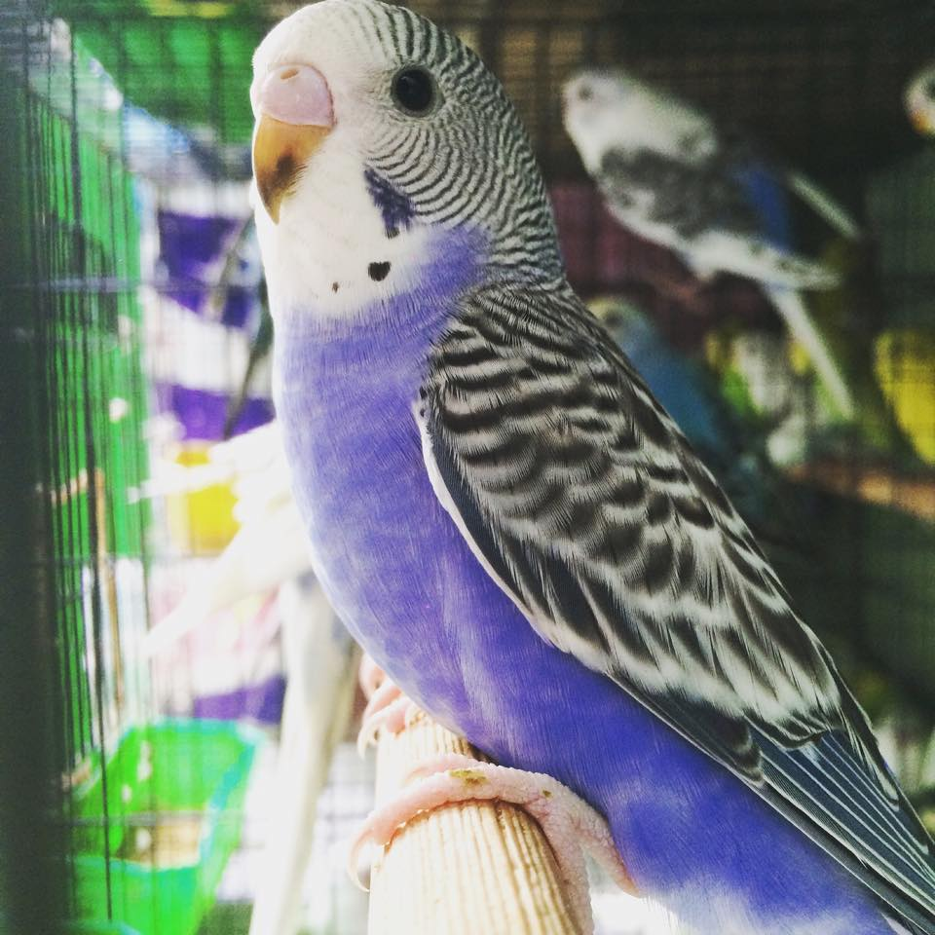
Bài
iêng iêm yên
63
Nhận biết
1
́
Yên phụng có bộ lông tím biêng biếc, trông rất diêm dúa.

Slide 5
Đọc
2
iêng
iêm
yên
b
iêng
biêng

Slide 6
So sánh
iên
iên
iêng
g
iên

Slide 7
So sánh
ên
i
iên
y
ên
yên

Slide 8
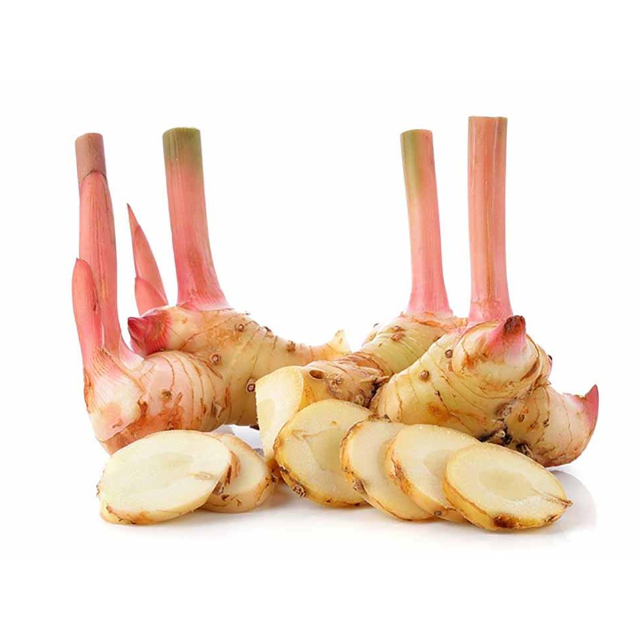
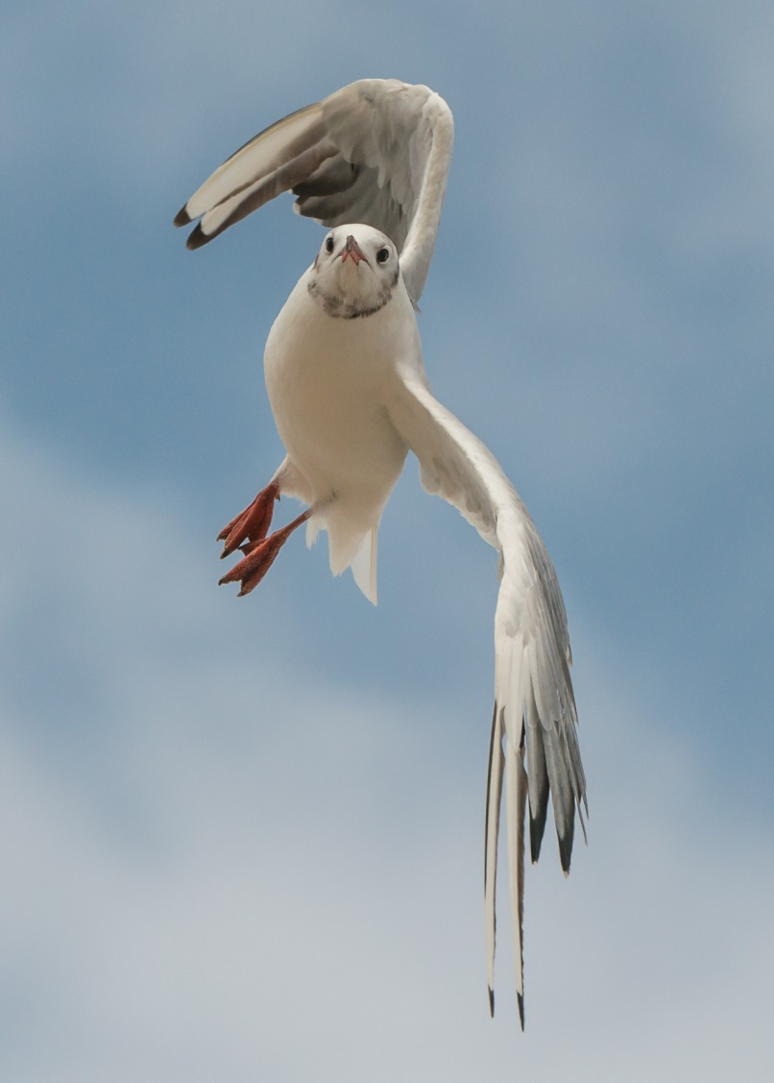
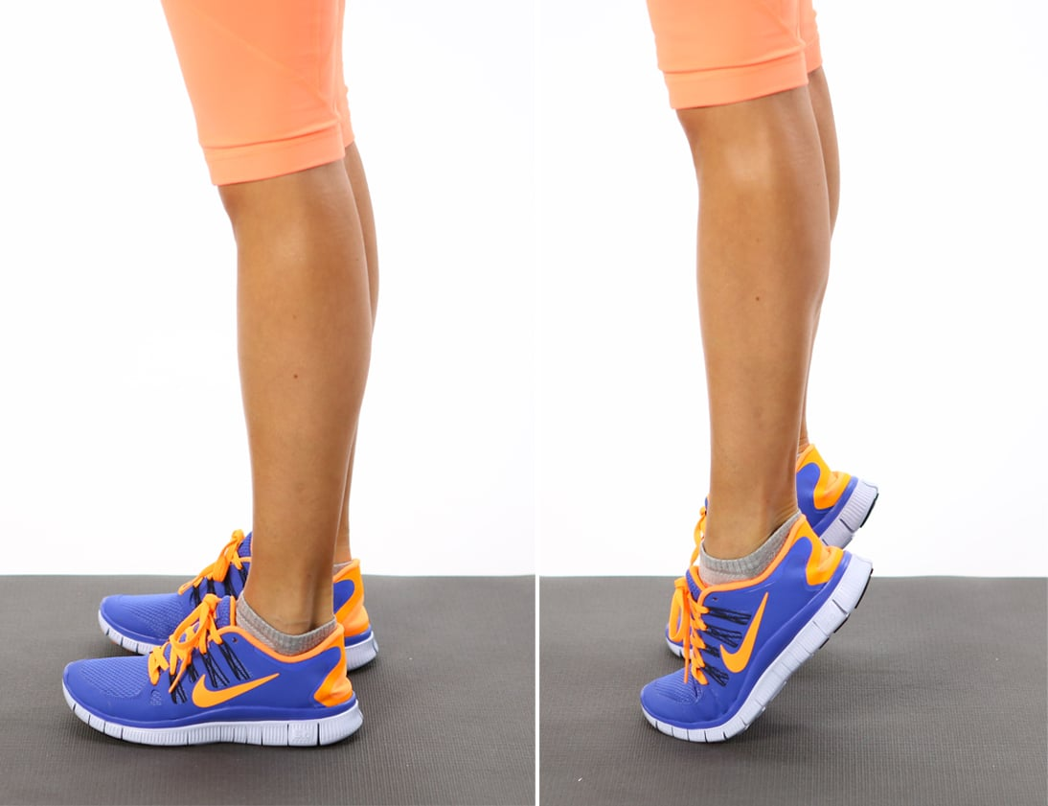
iêng
iêng
iêng
kiễng
liệng
riềng

Slide 9
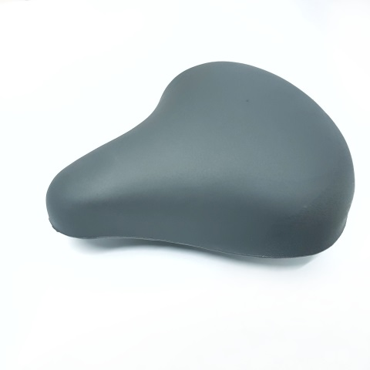
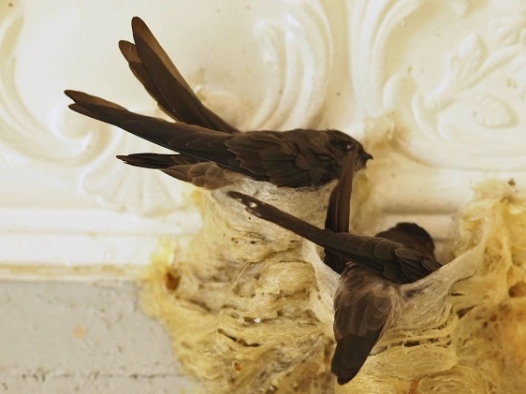
iêm
iêm
iêm
diềm
kiểm
xiêm
yên
yên
yên
yến

Slide 10
iêng
iêng
iêng
kiễng
liệng
riềng
iêm
iêm
iêm
diềm
kiểm
xiêm
yên
yên
yên
yến

Slide 11
Thư giãn nào!

Slide 12
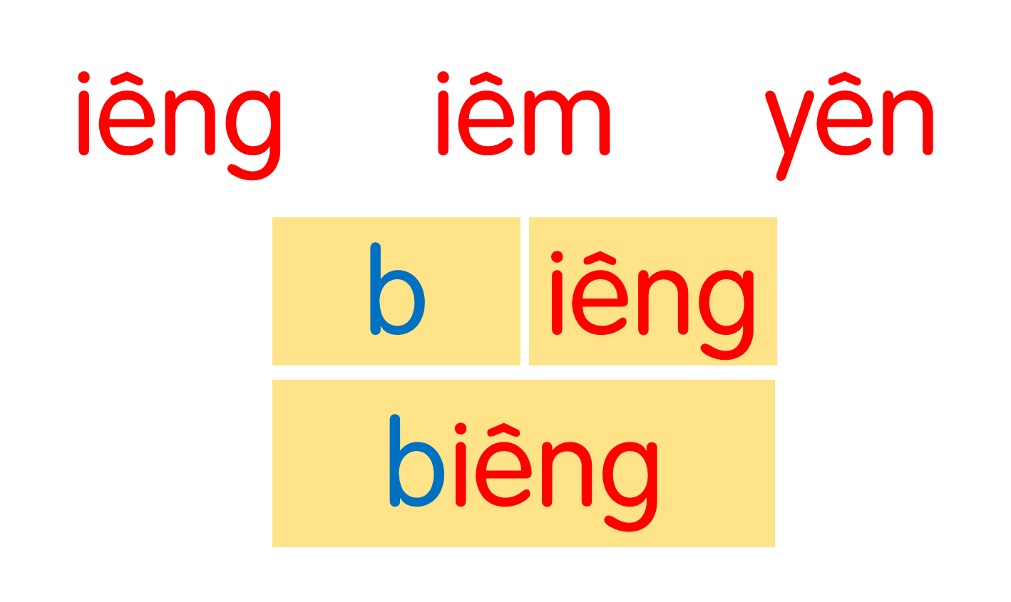
kiễng
liệng
riềng
diềm
kiểm
xiêm
yên
yến
Notes:
Ôn lại

Slide 13
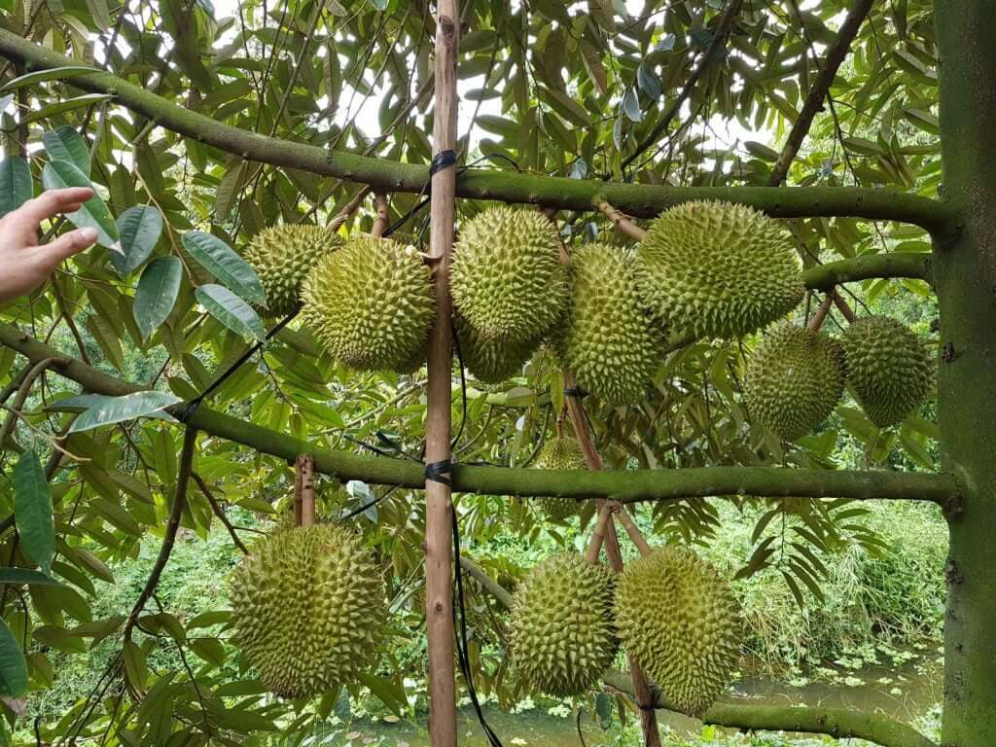
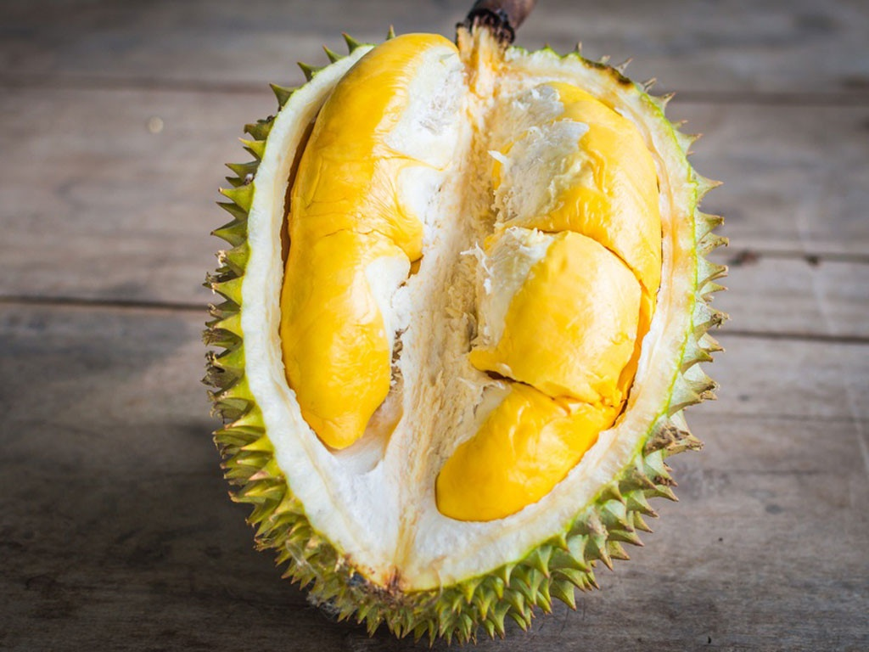
iêng
sầu riêng
Notes:
Có khi nào cô nhìn sầu riêng cũng thèm k? kkk

Slide 14
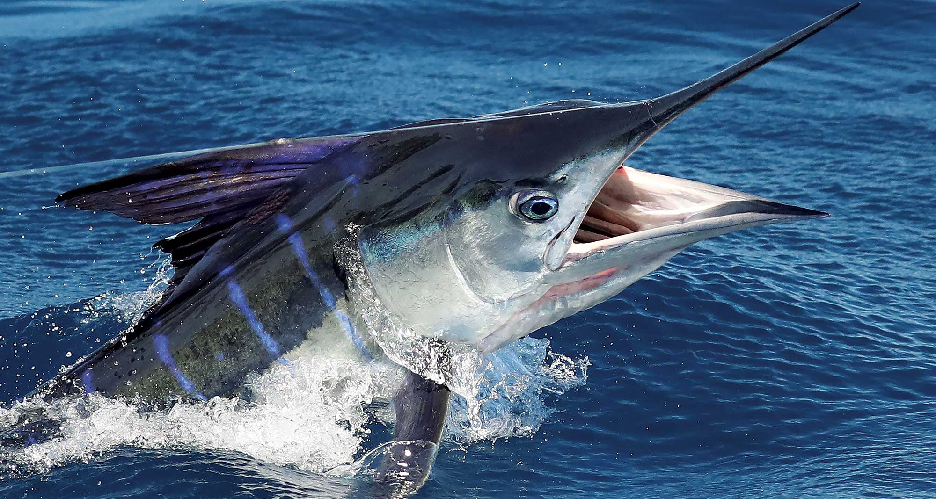
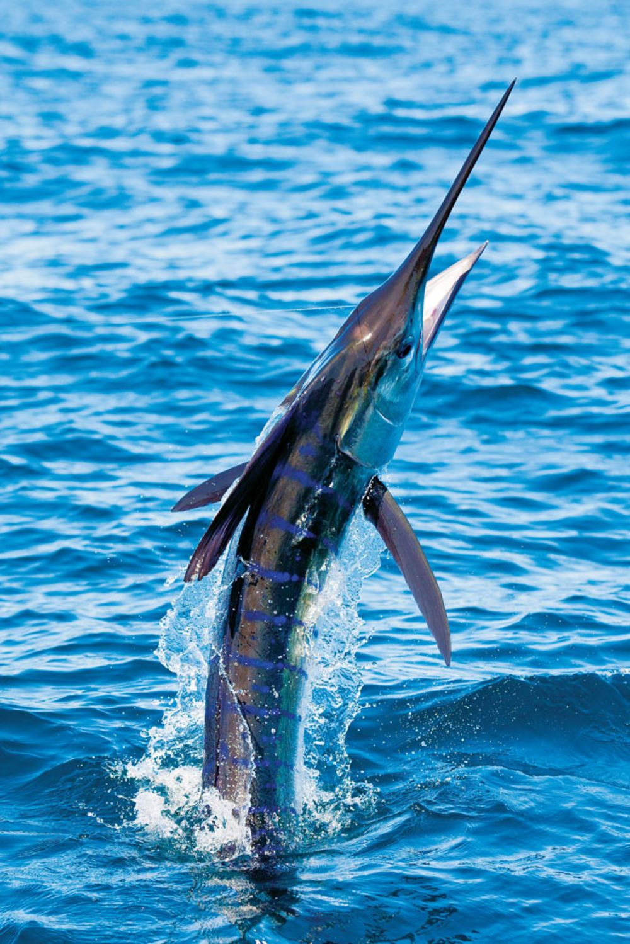
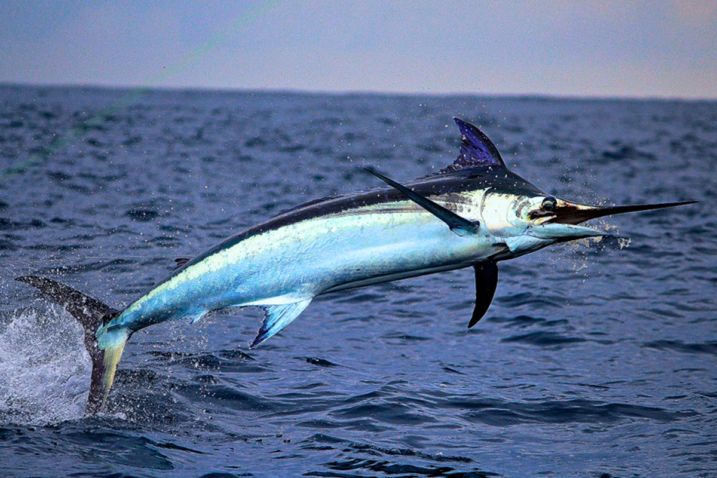
cá kiếm
iêm
Notes:
Chênh lệch về độ tuổi và cao thấp

Slide 15
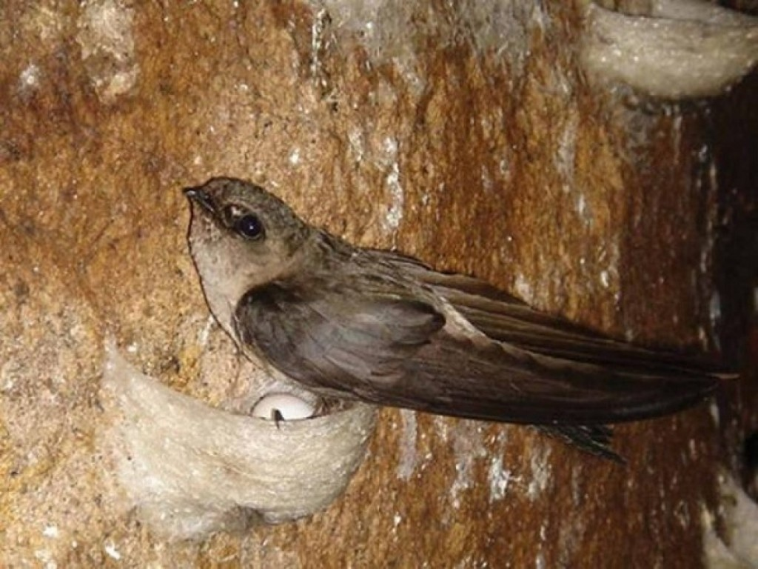
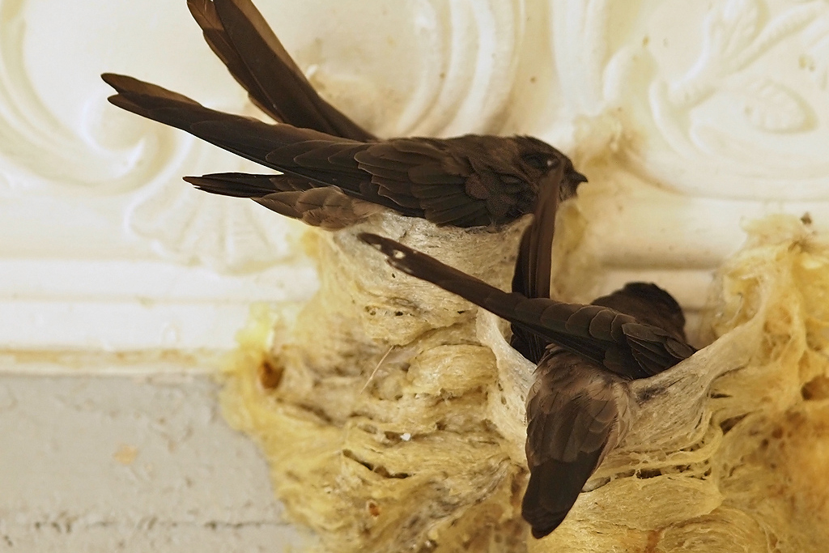
tổ yến
yên
Notes:
Tuy giảng về con sò điệp nhưng cô chưa đc ăn về sò điệp nha các em. Kkk!!!!

Slide 16
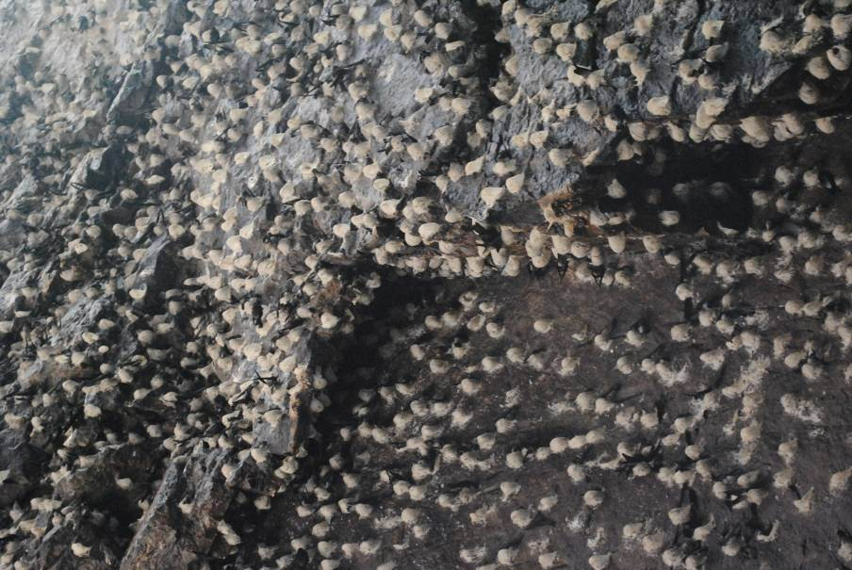

Slide 17

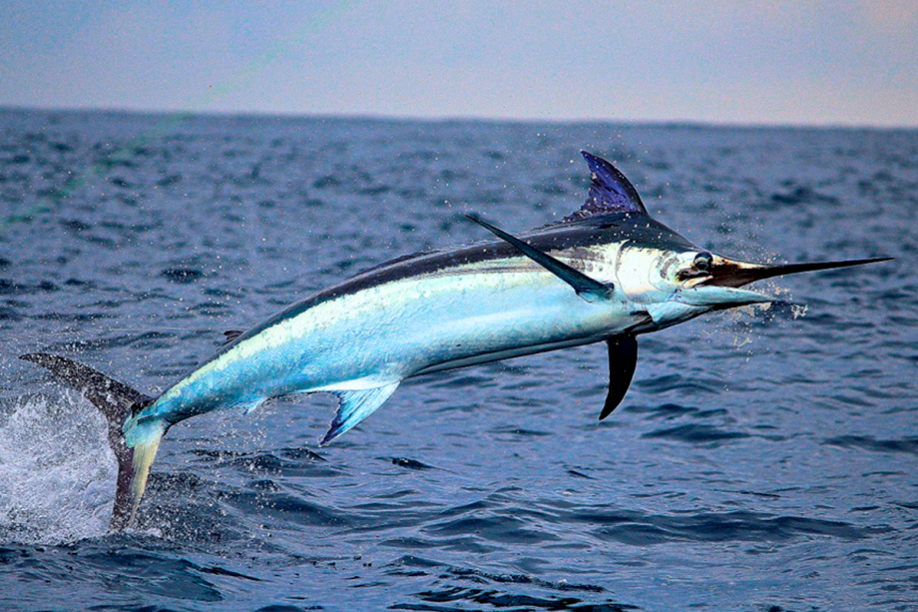

sầu riêng
cá kiếm
tổ yến

Slide 18
kiễng
liệng
riềng
diềm
kiểm
xiêm
yên
yến
sầu riêng
cá kiếm
tổ yến
Notes:
Ôn lại

Slide 19
Hướng dẫn viết bảng
3

Slide 20
Viết vở

Slide 21
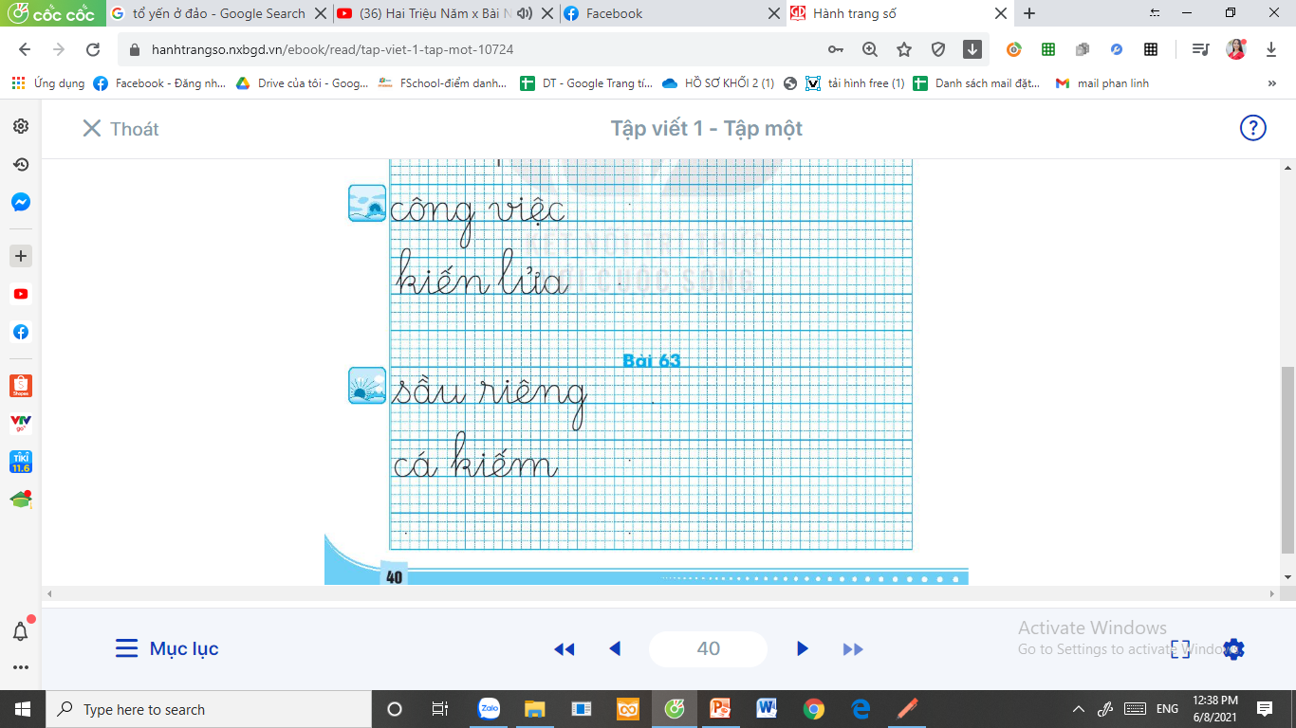
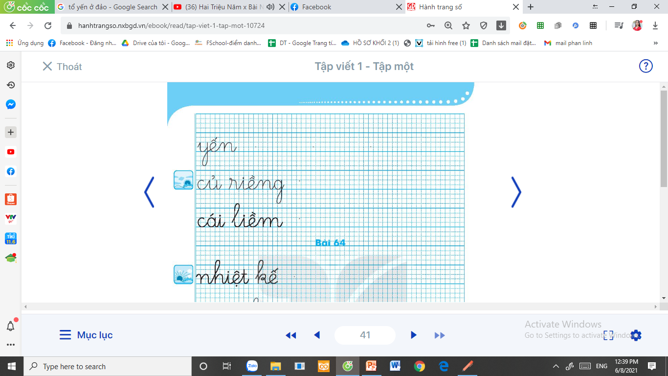

Slide 22
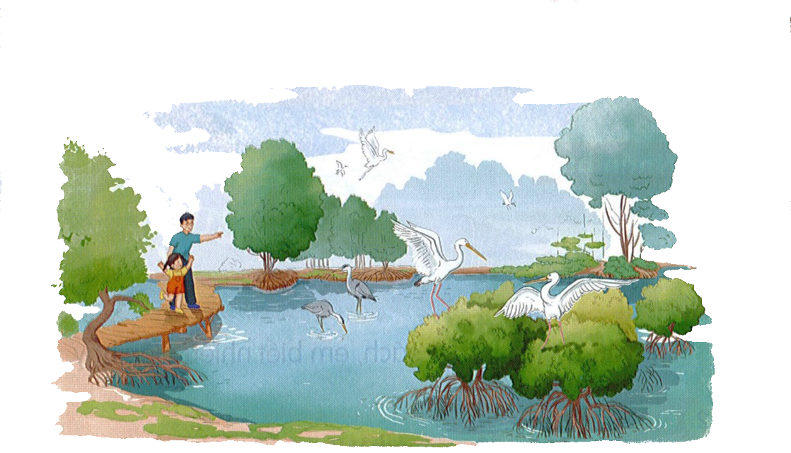
Đọc
4
1
2
Hà theo bố đến sân chim. Sân chim có cò, diệc, sáo, bồ nông,… Hà chăm chú nhìn những đàn cò trắng, diệc xám bay liệng, đậu kín trên những ngọn cây. Sau một ngày đi kiếm ăn, từng đàn chim ríu rít về tổ, trông thật yên bình.
3
4

Slide 23
bay liệng
kiếm ăn
yên bình
Notes:
Luyện luôn từ khó đọc nhé!

Slide 24
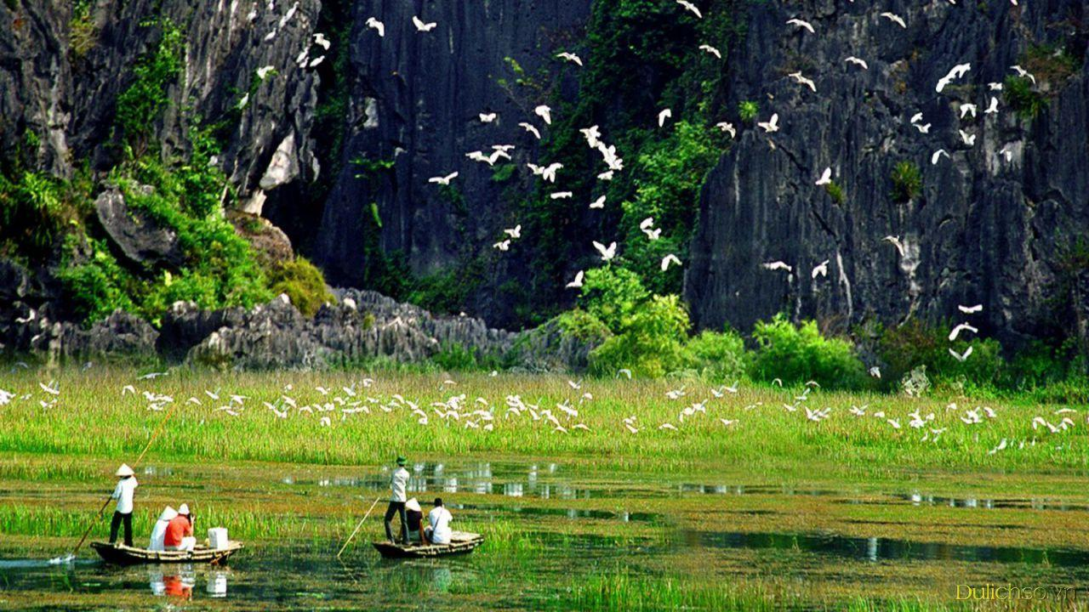

Slide 25
Hà theo bố đến sân chim. Sân chim có cò, diệc, sáo, bồ nông,… Hà chăm chú nhìn những đàn cò trắng, diệc xám bay liệng, đậu kín trên những ngọn cây. Sau một ngày đi kiếm ăn, từng đàn chim ríu rít về tổ, trông thật yên bình.
Đàn chim làm gì sau một ngày đi kiếm ăn?
Hà theo bố đi đâu?
Sân chim có những loài chim nào?

Slide 26
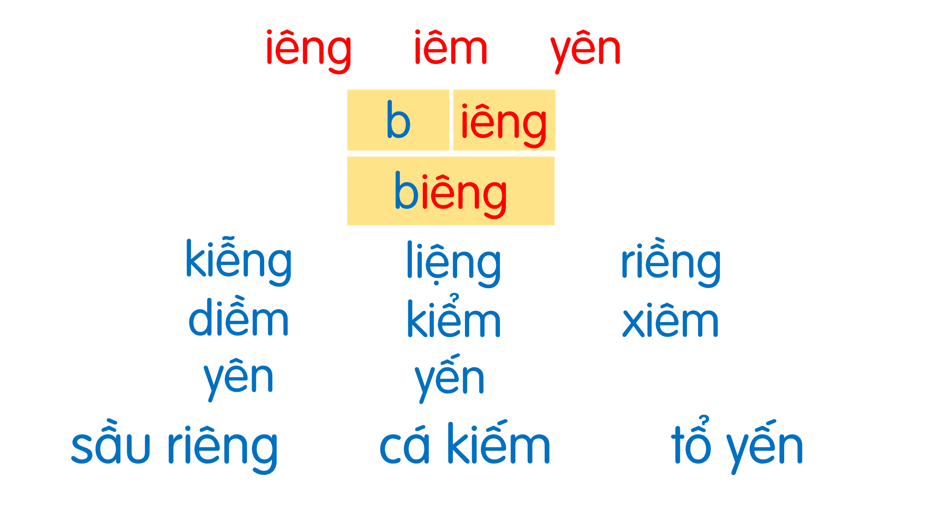
Hà theo bố đến sân chim. Sân chim có cò, diệc, sáo, bồ nông,… Hà chăm chú nhìn những đàn cò trắng, diệc xám bay liệng, đậu kín trên những ngọn cây. Sau một ngày đi kiếm ăn, từng đàn chim ríu rít về tổ, trông thật yên bình.

Slide 27
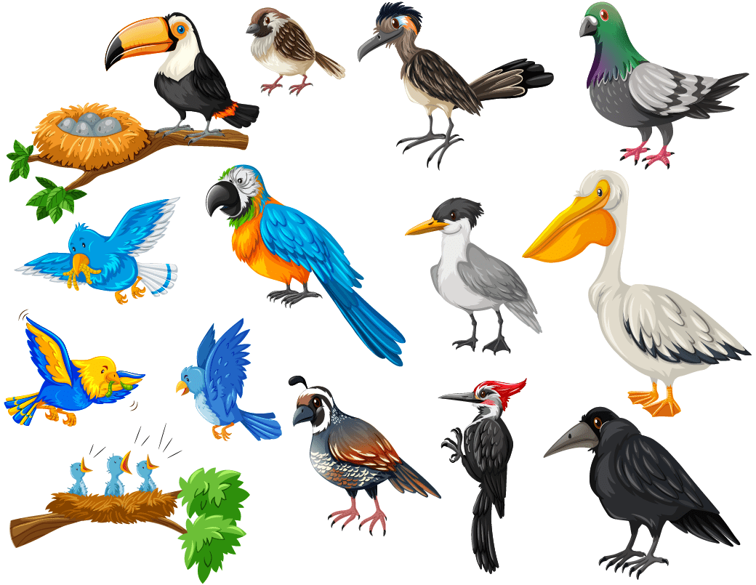
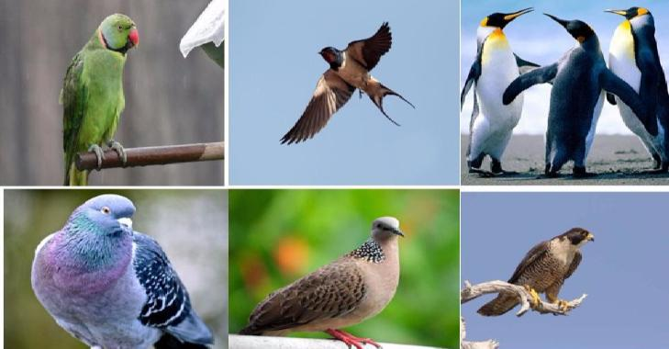
Nói
5
Loài chim

Slide 28

Tìm vật xung quanh em có tên gọi chứa vần vừa học

Slide 29



